Slide 1

TÀI LIỆU HƯỚNG DẪN VẬN HÀNH & QUẢN TRỊ
HƯỚNG DẪN QUẢN TRỊ
WEBSITE VEGAN GARDEN BERLIN
Cẩm nang thao tác từ cơ bản đến nâng cao: Quản trị Banners, Thực đơn, Đánh giá,
Thư viện ảnh, Thông tin nhà hàng và Hệ thống đặt bàn trực tuyến
Biên soạn: Giau Tran (giautran.me) • Hệ thống: WordPress 6.8+ • Tháng 09/2026

Slide 2
HỆ THỐNG CMS ĐỘNG • VEGAN GARDEN BERLIN
MỤC LỤC & CẤU TRÚC HỆ THỐNG QUẢN TRỊ
01
02
03
1. Đăng Nhập & Bảng Điều Khiển
Truy cập cổng quản trị wp-login.php, làm quen các menu chuyên biệt.
2. Quản Trị Slider Banners
Thêm/sửa banner, chọn ảnh Desktop (1920x600) & Mobile (1200x800) riêng.
3. Thực Đơn Món Ăn (Speisekarte)
Cập nhật món ăn, hình ảnh, đơn giá € và bật/tắt trạng thái hiển thị.
04
05
06
4. Đánh Giá Khách Hàng & Thư Viện Ảnh
Quản lý Google Reviews 5 sao và album hình ảnh không gian nhà hàng.
5. Cài Đặt Thông Tin & Video Trang Chủ
Cập nhật hotline, email, giờ mở cửa, menu PDF và video YouTube.
6. Quản Lý Đặt Bàn & Bài Viết Blog
Xử lý đơn đặt bàn từ khách và đăng bài viết cẩm nang ẩm thực thuần chay.

Slide 3
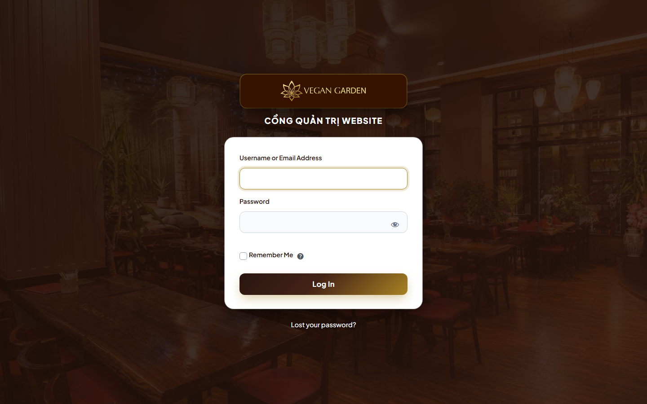
HỆ THỐNG CMS ĐỘNG • VEGAN GARDEN BERLIN
BƯỚC 1: ĐĂNG NHẬP HỆ THỐNG QUẢN TRỊ WP-ADMIN
1
Truy cập cổng đăng nhập
Mở trình duyệt và truy cập: https://vegan-garden.berlin/wp-login.php
Giao diện đăng nhập đã được thiết kế đồng bộ theo nhận diện thương hiệu quán.
2
Nhập thông tin tài khoản
Tên đăng nhập (Username): giautran hoặc địa chỉ email quản trị.
Nhập Mật khẩu (Password) bảo mật đã được cung cấp và bấm 'Anmelden'.
3
Lưu ý bảo mật
Luôn đổi mật khẩu định kỳ trong mục 'Users -> Profile'.
Tuyệt đối không chia sẻ tài khoản cho người ngoài để bảo vệ dữ liệu khách đặt bàn.

Slide 4
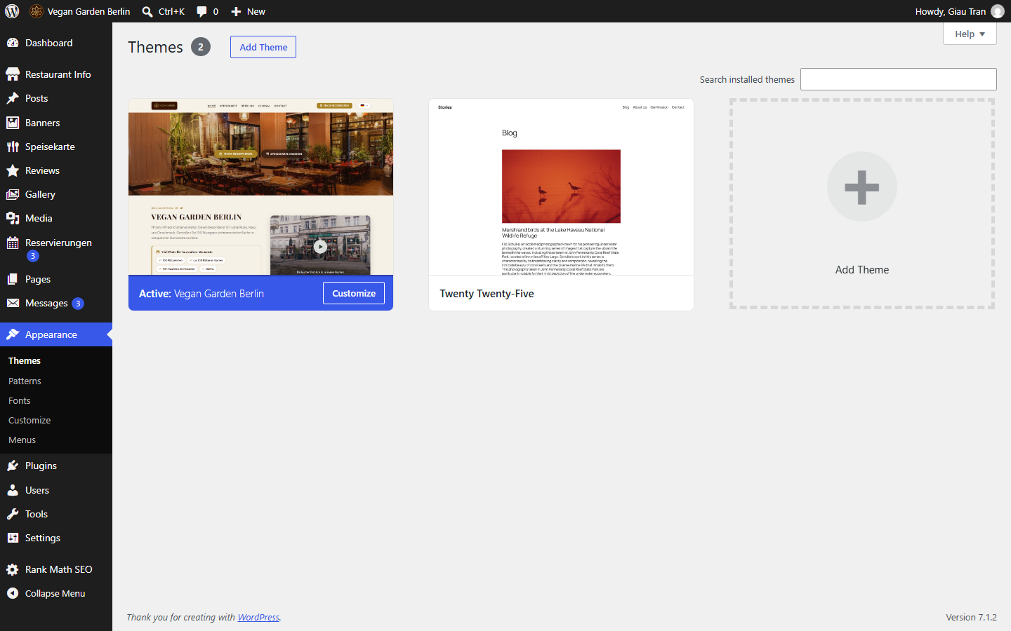
HỆ THỐNG CMS ĐỘNG • VEGAN GARDEN BERLIN
BƯỚC 2: LÀM QUEN THANH MENU QUẢN TRỊ CHUYÊN BIỆT
CÁC MỤC QUẢN TRỊ TRÊN THANH MENU ĐEN BÊN TRÁI
• 🖼️ Banners: Slider ảnh đầu trang chủ (hỗ trợ ảnh Desktop & Mobile riêng).
• 🍲 Speisekarte: Thực đơn món ăn tiêu biểu (giá tiền, ảnh món, thứ tự).
• ⭐ Reviews: Google Đánh giá của khách hàng (số sao, màu avatar).
• 📸 Gallery: Thư viện hình ảnh không gian quán & góc vườn.
• ⚙️ Restaurant Info: Cài đặt toàn diện hotline, giờ mở cửa, email, file PDF menu, video.
• 📅 Reservierungen: Quản lý danh sách khách đặt bàn trực tuyến qua website.
• ✍️ Posts: Viết bài cẩm nang ẩm thực chay tại chuyên mục Journal.

Slide 5
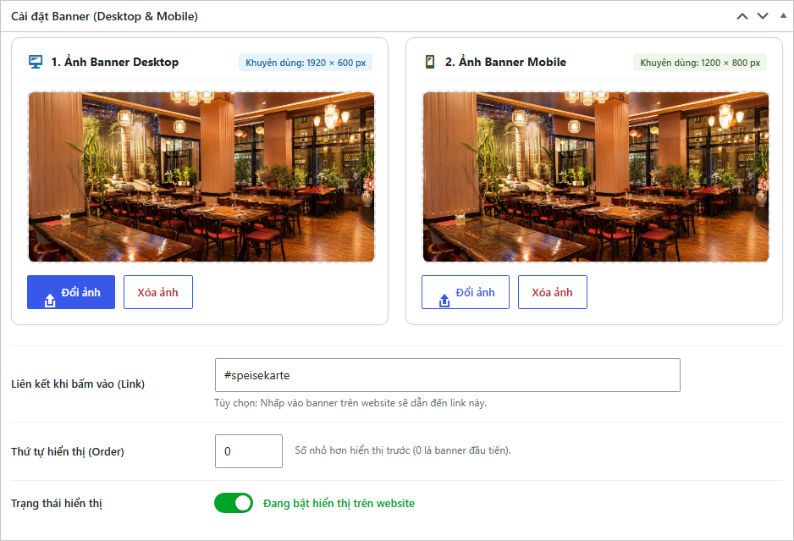
HỆ THỐNG CMS ĐỘNG • VEGAN GARDEN BERLIN
BƯỚC 3: QUẢN TRỊ SLIDER BANNER ĐẦU TRANG (DESKTOP & MOBILE)
1
Vào mục Quản lý Banners
Menu trái -> '🖼️ Banners' -> Bấm 'Add New Banner' để tạo mới, hoặc nhấp vào banner có sẵn để chỉnh sửa.
2
Tải ảnh Desktop & Mobile riêng biệt
• Ô 1: Ảnh Desktop (Chuẩn 1920 × 600 px) -> Bấm 'Đổi ảnh' / 'Chọn ảnh'.
• Ô 2: Ảnh Mobile (Chuẩn 1200 × 800 px) -> Bấm 'Đổi ảnh' để hiển thị tối ưu trên điện thoại.
3
Cài đặt link & Thứ tự hiển thị
• Nhập Link khi bấm vào (ví dụ: #speisekarte).
• Điền số thứ tự (Order: số nhỏ hơn hiển thị trước, 0 là đầu tiên).
• Bật công tắc 'Đang bật hiển thị trên website' -> Bấm Cập nhật.

Slide 6
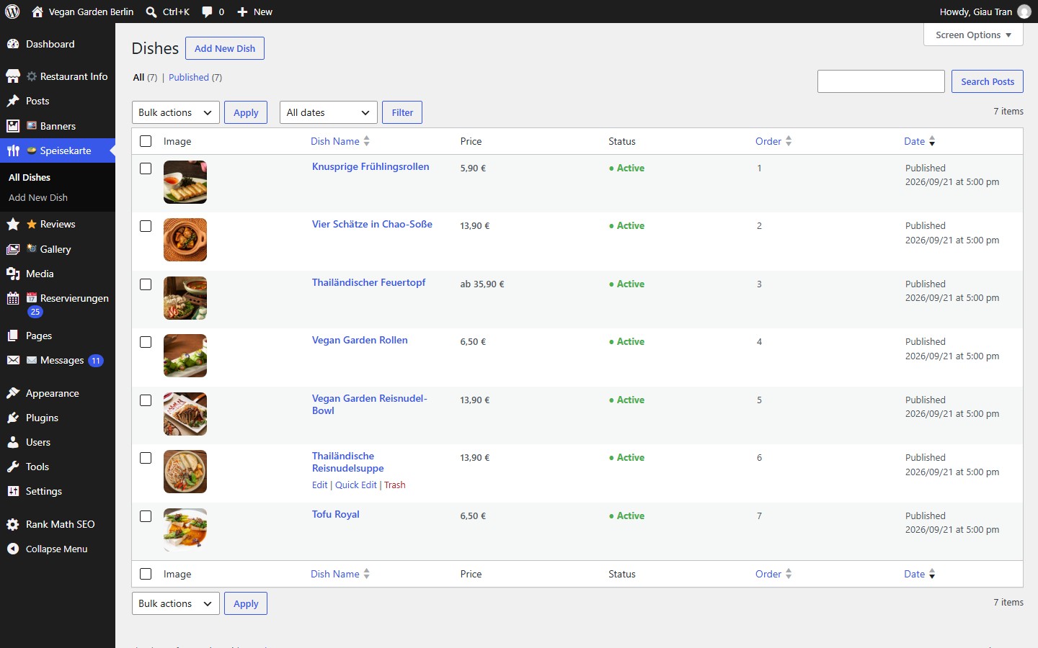
HỆ THỐNG CMS ĐỘNG • VEGAN GARDEN BERLIN
BƯỚC 4: QUẢN TRỊ THỰC ĐƠN MÓN ĂN (SPEISEKARTE)
1
Thêm món ăn mới
Vào menu '🍲 Speisekarte' -> Bấm 'Add New Dish'.
Nhập Tên món ăn vào ô Title (ví dụ: Gỏi Cuốn Chay, Lẩu Nấm Chay, Phở Chay...).
2
Nhập Đơn giá & Thứ tự hiển thị
• Điền giá tiền vào ô 'Price' (ví dụ: 6,50 € hoặc 18,90 €).
• Điền thứ tự 'Order' để sắp xếp món nổi bật lên đầu.
3
Gắn ảnh món ăn & Tạm ẩn món
• Cột bên phải mục 'Featured Image (Ảnh đại diện)': Tải ảnh món ăn vuông sắc nét.
• Bật/tắt công tắc 'Active' nếu món ăn tạm thời hết hàng mà không cần xoá hẳn.

Slide 7
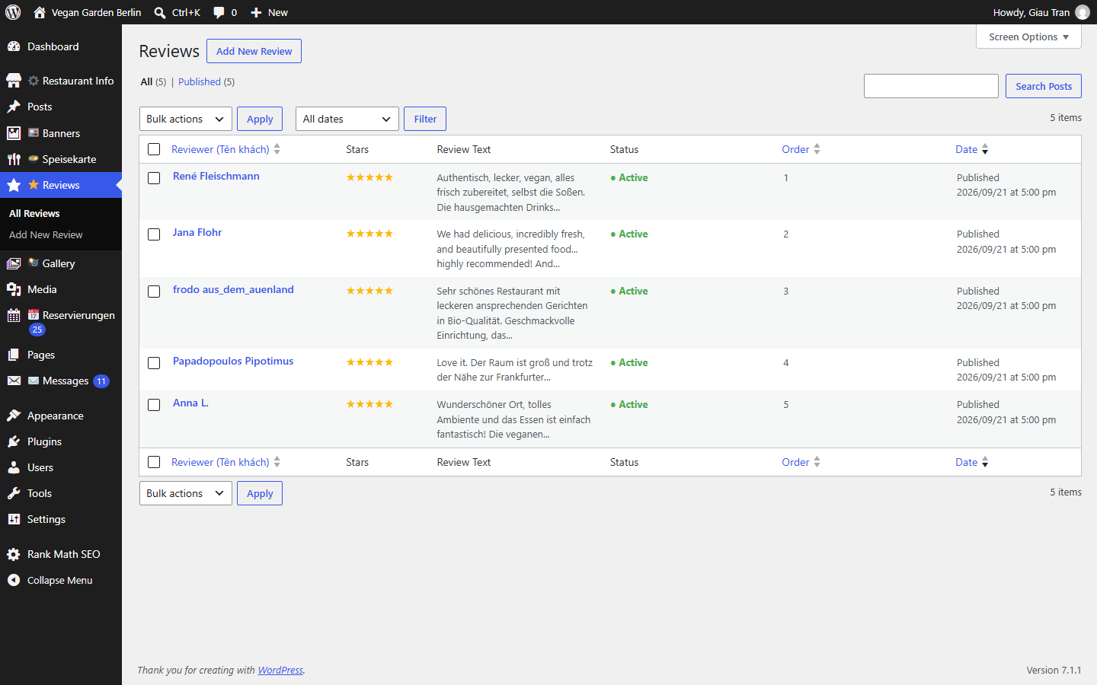
HỆ THỐNG CMS ĐỘNG • VEGAN GARDEN BERLIN
BƯỚC 5: QUẢN TRỊ GOOGLE REVIEWS (ĐÁNH GIÁ 5 SAO)
1
Thêm nhận xét mới
Vào menu '⭐ Reviews' -> Bấm 'Add New Review'.
Nhập Tên khách hàng vào ô Title (ví dụ: Lisa Weber, Marco Rossi...).
2
Nội dung nhận xét & Số sao
• Soạn thảo lời nhận xét khen ngợi của khách vào khung soạn thảo chính.
• Chọn số sao đánh giá (từ 1 đến 5 sao) tại ô 'Rating Stars'.
3
Tùy chọn màu Avatar & Thứ tự
• Chọn Màu nền đại diện (Avatar Color): Hệ thống tự động lấy chữ cái đầu tên khách làm avatar theo màu bạn chọn.
• Điền thứ tự hiển thị và bấm 'Publish'.

Slide 8
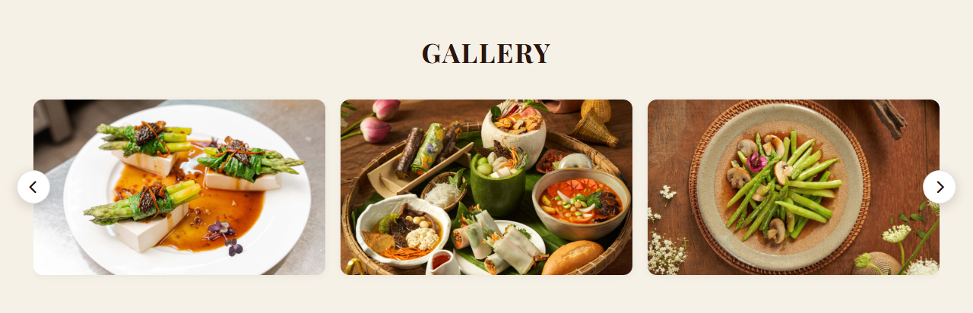
HỆ THỐNG CMS ĐỘNG • VEGAN GARDEN BERLIN
BƯỚC 6: QUẢN TRỊ THƯ VIỆN HÌNH ẢNH (GALLERY ALBUM)
1
Thêm ảnh không gian & Món ăn
Vào menu '📸 Gallery' -> Bấm 'Add New Photo'.
Nhập tiêu đề mô tả ngắn cho bức ảnh (ví dụ: Góc vườn Sommergarten, Không gian tiệc...).
2
Chọn ảnh chất lượng cao
Tải ảnh lên ở mục 'Featured Image'.
Khuyên dùng ảnh chụp ngang hoặc vuông, độ phân giải sắc nét từ 800px trở lên.
3
Sắp xếp & Xoá ảnh
• Nhập số thứ tự 'Order' để ảnh đẹp nhất xuất hiện đầu tiên trên slider.
• Nếu muốn xoá ảnh cũ, chỉ cần di chuột vào ảnh và bấm 'Trash'.

Slide 9
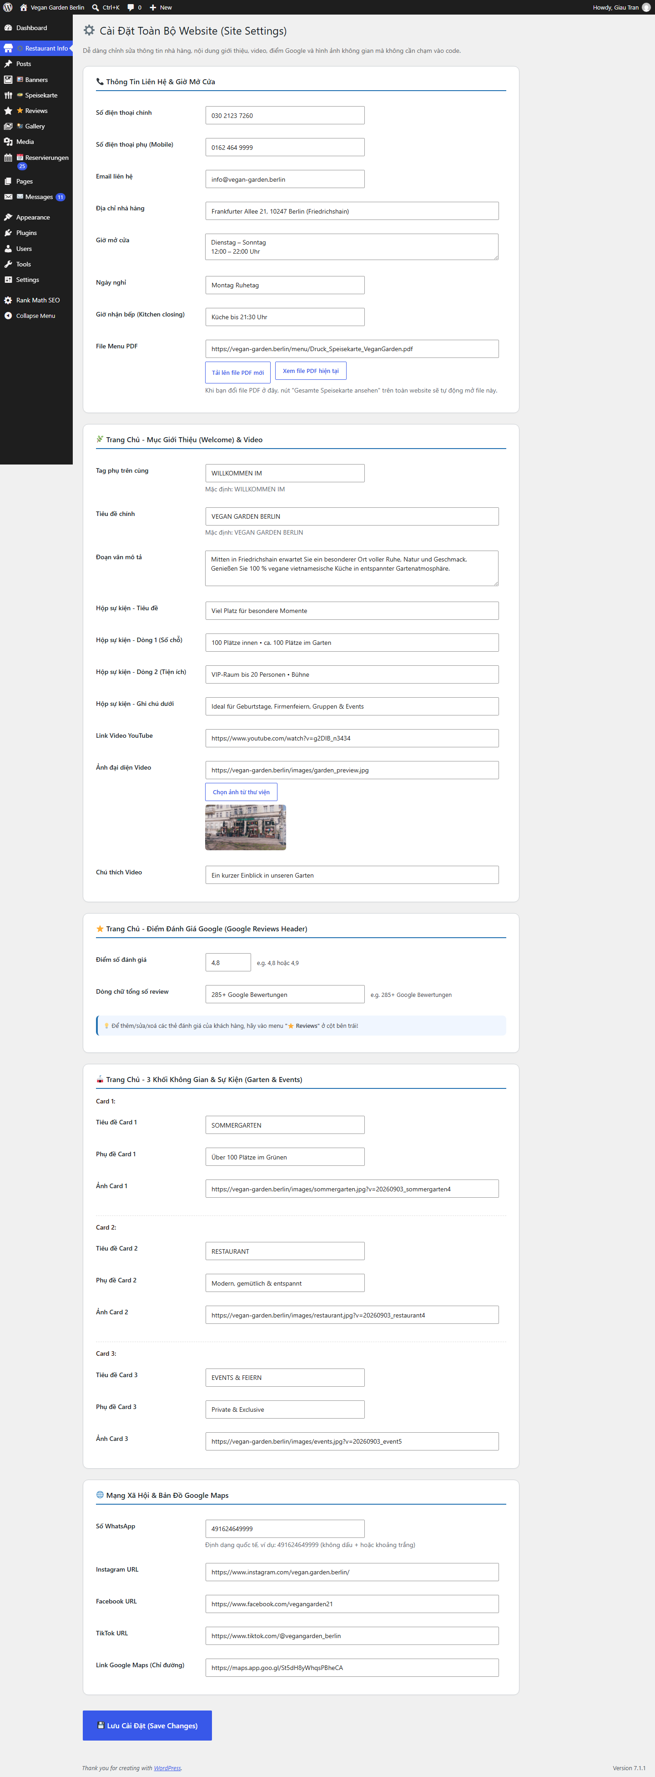
HỆ THỐNG CMS ĐỘNG • VEGAN GARDEN BERLIN
BƯỚC 7: CÀI ĐẶT THÔNG TIN LIÊN HỆ & TẢI FILE MENU PDF
1
Cập nhật 2 Số Hotline & Địa chỉ
Vào menu '⚙️ Restaurant Info' -> Mục 1: Thông Tin Liên Hệ:
• Số điện thoại bàn chính: 030 2123 7260
• Số di động: 0162 464 9999
• Email & Địa chỉ tại Frankfurter Allee 21.
2
Giờ mở cửa, Ngày nghỉ & Giờ nhận bếp
• Giờ mở cửa: Dienstag – Sonntag 12:00 – 22:00 Uhr.
• Ngày nghỉ: Montag Ruhetag.
• Giờ nhận bếp cuối: Küche bis 21:30 Uhr.
3
Tải lên file PDF Speisekarte mới
Mục 'File Menu PDF' -> Bấm nút 'Tải lên file PDF mới'.
Toàn bộ nút 'Gesamte Speisekarte ansehen' trên website sẽ tự động mở file mới tải lên!

Slide 10
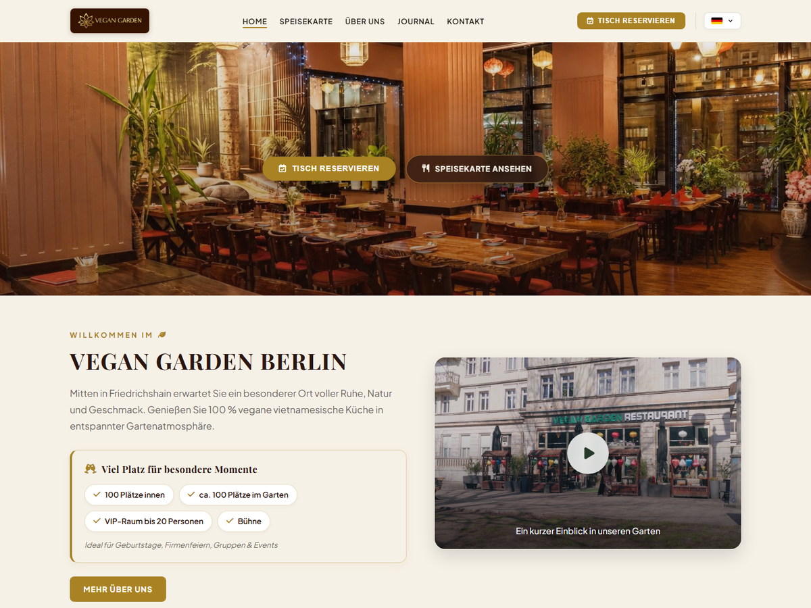
HỆ THỐNG CMS ĐỘNG • VEGAN GARDEN BERLIN
BƯỚC 8: CHỈNH SỬA KHỐI GIỚI THIỆU (WELCOME) & VIDEO
1
Đổi Tiêu đề & Đoạn văn triết lý quán
Tại menu '⚙️ Restaurant Info' -> Mục 2: Trang Chủ - Giới Thiệu:
• Tiêu đề chính: VEGAN GARDEN BERLIN
• Soạn lại nội dung đoạn văn mô tả ẩm thực thuần chay theo ý muốn.
2
Cập nhật Video YouTube & Ảnh đại diện
• Dán link video YouTube mới vào ô 'Link Video YouTube'.
• Bấm 'Chọn ảnh từ thư viện' để đổi ảnh bìa video hiển thị trên trang chủ.
• Sửa dòng chú thích bên dưới video.
3
3 Khối Không Gian & Sự Kiện (Cards)
Mục 4: Tự do đổi hình ảnh, tiêu đề và phụ đề cho 3 khối:
1. Sommergarten (Vườn mùa hè)
2. Restaurant (Không gian nhà hàng ấm cúng)
3. Events & Feiern (Tiệc sinh nhật, họp mặt riêng).

Slide 11
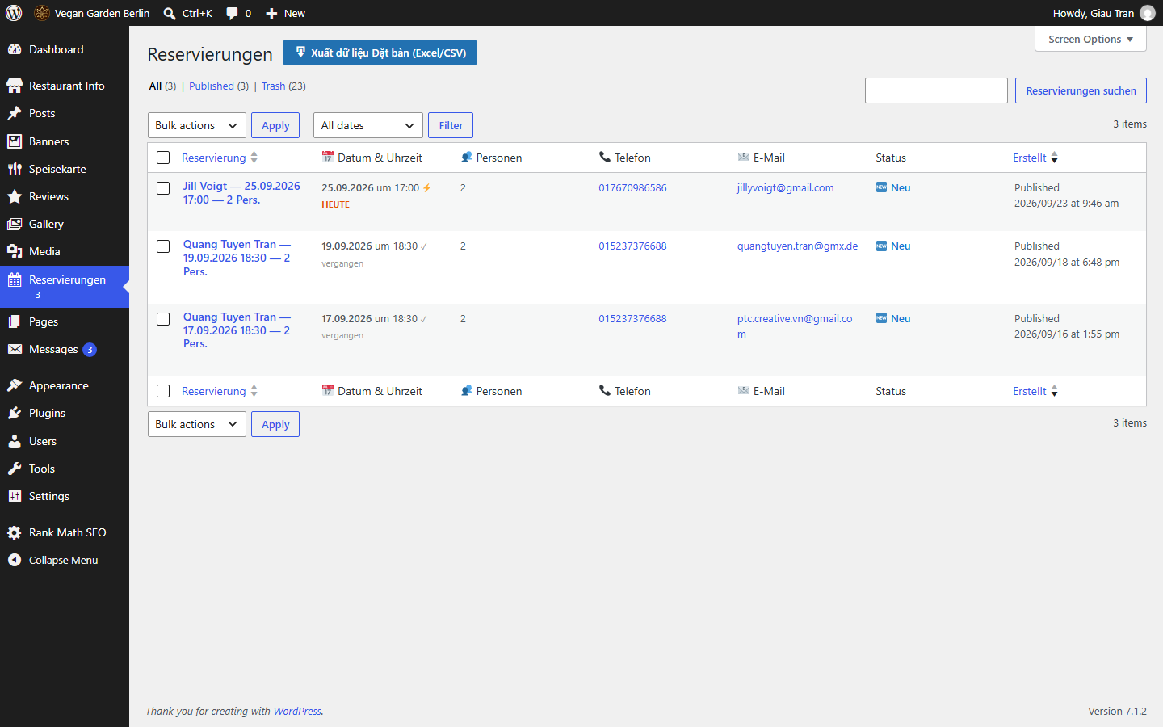
HỆ THỐNG CMS ĐỘNG • VEGAN GARDEN BERLIN
BƯỚC 9: QUẢN LÝ DANH SÁCH ĐƠN ĐẶT BÀN TRỰC TUYẾN
1
Theo dõi đơn đặt bàn mới
Vào menu '📅 Reservierungen'.
Mỗi khi khách gửi đơn qua website, hệ thống tự động lưu trữ đơn và hiển thị số lượng đơn mới màu xanh.
2
Xem thông tin chi tiết từng khách
Nhấp vào từng đơn để xem:
• Họ tên khách, Số điện thoại liên hệ, Email.
• Ngày & Giờ đến ăn, Số lượng khách (Personen).
• Ghi chú bàn ngoài trời/trong nhà, tiệc sinh nhật...
3
Trạng thái & Xuất file Excel (CSV)
• Cập nhật trạng thái: Eingegangen -> Bestätigt -> Abgeschlossen.
• Bấm nút 'Xuất dữ liệu Đặt bàn (Excel/CSV)' trên đầu trang để tải về toàn bộ danh sách khách mở trên Excel không lỗi font.

Slide 12
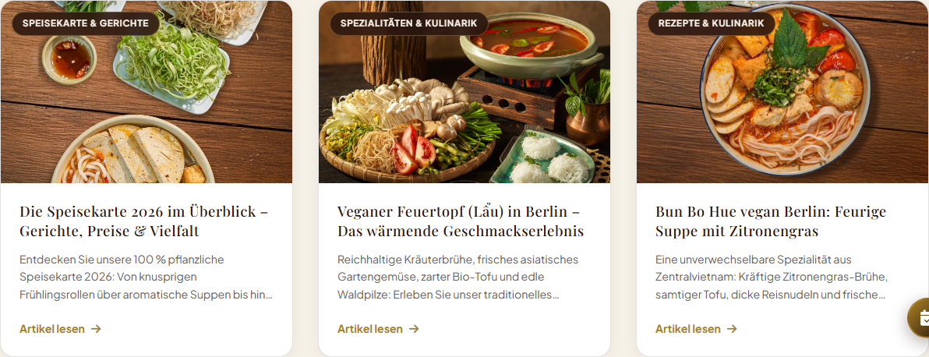
HỆ THỐNG CMS ĐỘNG • VEGAN GARDEN BERLIN
BƯỚC 10: VIẾT BÀI CẨM NANG ẨM THỰC & REZEPTE (JOURNAL)
1
Tạo bài viết mới
Vào menu '✍️ Posts' -> Bấm 'Add New Post'.
Nhập tiêu đề bài viết vào ô Title và soạn thảo bài chia sẻ về công thức món chay, văn hoá ẩm thực.
2
Gắn ảnh đại diện & Phân chuyên mục
• Cột bên phải mục 'Categories': Tích chọn đúng 1 trong 3 nhóm:
- Kultur & Tipps (Văn hoá & Mẹo)
- Rezepte & Kulinarik (Công thức nấu)
- Speisekarte & Gerichte (Món ăn quán)
• Đặt ảnh đại diện bài viết tỷ lệ 16:10.
3
Xuất bản lên trang Journal
Bấm 'Publish' (Đăng bài). Bài viết sẽ tự động xuất hiện trên trang https://vegan-garden.berlin/ratgeber/ và hiển thị bộ lọc chuyên mục tức thì!

Slide 13
HỆ THỐNG CMS ĐỘNG • VEGAN GARDEN BERLIN
QUY CHUẨN KÍCH THƯỚC ẢNH & KINH NGHIỆM VẬN HÀNH
KÍCH THƯỚC BANNER CHUẨN
• Banner Desktop: 1920 × 600 px (tỷ lệ 3.2:1).
• Banner Mobile: 1200 × 800 px (tỷ lệ 3:2).
Đúng kích thước giúp banner không bị cắt chữ hay méo hình trên các thiết bị.
TỐI ƯU DUNG LƯỢNG (< 300 KB)
Luôn nén ảnh trước khi tải lên (sử dụng trang web miễn phí như tinypng.com).
Định dạng khuyên dùng: JPG hoặc WebP để website load cực nhanh cho khách.
MÓN ĂN & THƯ VIỆN GALLERY
• Món ăn Speisekarte: 800 × 800 px hoặc 1000 × 1000 px (ảnh vuông).
• Thư viện ảnh Gallery: 1200 × 900 px (tỷ lệ 4:3).
Chụp trong điều kiện ánh sáng ấm áp, tự nhiên.
LƯU Ý KHI KIỂM TRA THAY ĐỔI
Sau khi bấm Cập nhật trong CMS, nếu chưa thấy trang web đổi hình mới:
• Mở tab ẩn danh (Incognito window) để xem.
• Hoặc nhấn phím tắt Ctrl + F5 để xoá cache trình duyệt.

Slide 14
CẢM ƠN BẠN ĐÃ THEO DÕI
CHÚC VEGAN GARDEN BERLIN
LUÔN ĐÔNG KHÁCH & VẬN HÀNH THÀNH CÔNG!
HỖ TRỢ KỸ THUẬT & TỐI ƯU WEBSITE
Biên soạn & Thiết kế kỹ thuật: Giau Tran
Website cá nhân: https://giautran.me
Website nhà hàng: https://vegan-garden.berlin

